Slide 1
Фишки Clickhouse
Кирилл Кочнев

Slide 2
Agenda
Особенности синтаксиса
Агрегатные функции
Использование массивов
Решаем задачи

Slide 3
Главные
Синтаксис очень похож на стандартный SQL, т.е. имеет общую форму:
SELECT …
FROM …
JOIN …..
WHERE …
GROUP BY …
HAVING ….
Также, возможно использование подзапросов.

Slide 4
Главные
Чем отличается от обычного SQL:
В качестве комментариев можно использовать не только стандарт -- и /*...*/, но и #, #!.
Ключевые слова (SELECT, WHERE, ...) регистро-независимы, для всего остального необходимо соблюдать регистр.
Любые операторы имеют соответствующие функции, в которые преобразуются при парсинге запросов. Например, строка 1 + 2 * 3 + 4 преобразуется в plus(plus(1, multiply(2, 3)), 4)

Slide 5
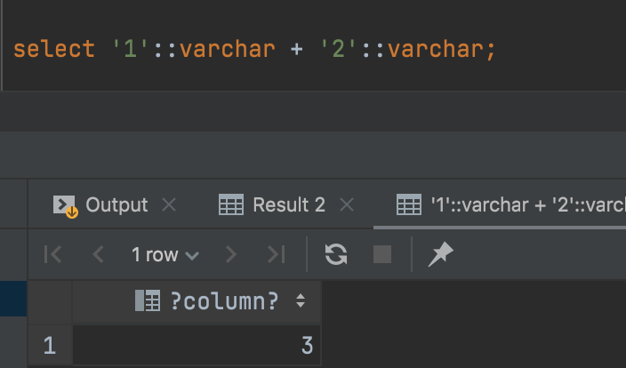
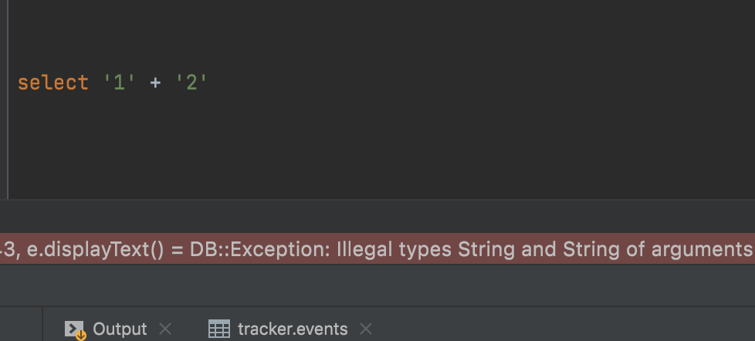
Функции
В clickhouse все функции строго-типизированы - это означает что не производится никаких неявных (кроме нескольких кейсов). Иногда это выглядит как баг, а не как фича, поскольку требуется излишних приведений типов.
Например:
Vertica:
Clickhouse:

Slide 6
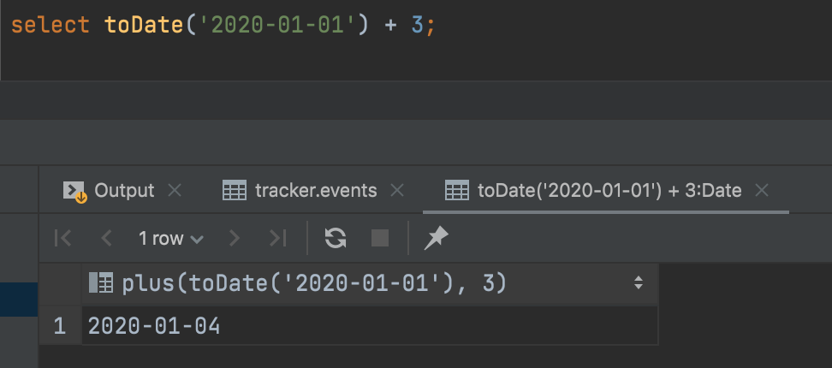
Функции
Может показаться, что некоторые функции все же делают неявное преобразование, хотя на самом деле они просто умеют принимать разные аргументы.
Например оператор сложения может принимать не только числа, но и:
- Дату + число, в таком случае к дате добавится соответствующие число дней
- Datetime + число, в таком случае добавится соответствующие число секунд

Slide 7
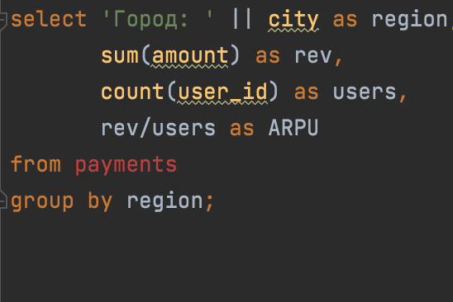
Переиспользование alias в SELECT
В обычном SQL если мы укажем alias для какого-либо выражения в SELECT, мы сможем использовать его только во внешнем запросе.
В clickhouse это можно делать сразу же в следующем выражении, а также в GROUP BY и HAVING.

Slide 8
Agenda
Особенности синтаксиса
Агрегатные функции
Использование массивов
Решаем задачи

Slide 9
Поддерживаемые агрегатные функции

Slide 10
Агрегатные фукнции
Поддерживаются все функции, которые есть в стандарте SQL (min/max, count, sum, …).
Также, есть ряд интересных функций:
argMin / argMax - значение столбца, соотвествующее минимальному/максимальному значения другого столбца
runningDifference (не агрегатная) - вычисляет разницу между соседними строчками
deltaSum - аналогично функции выше вычисляет разницы между соседними строчками, а затем суммирует их (берет только положительные)
uniq, median - функции с семплированием

Slide 11
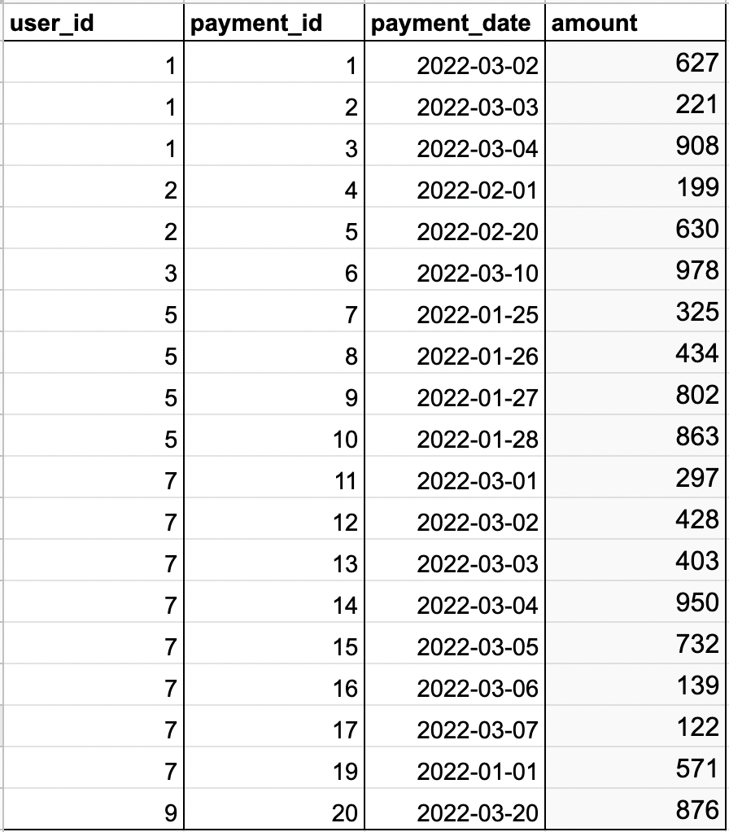
argMin / argMax
Допустим, у нас есть таблица с платежами, и стоит задача найти средний чек первого заказа.
Есть 2 простых варианта, как решить эту задачу в обычной БД
1. Подзапросом найти для каждого пользователя дату минимального платежа и затем сделать JOIN по пользователю и дате (плох в случае, когда клиент делал несколько платежей)
2. Метод с прошлой лекции - с помощью оконных функций ROW_NUMBER или FIRST_VALUE.

Slide 12
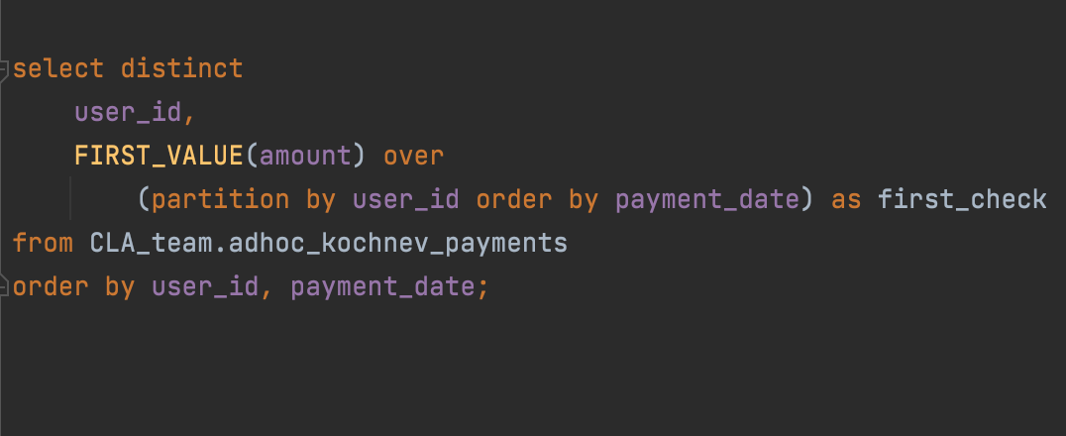
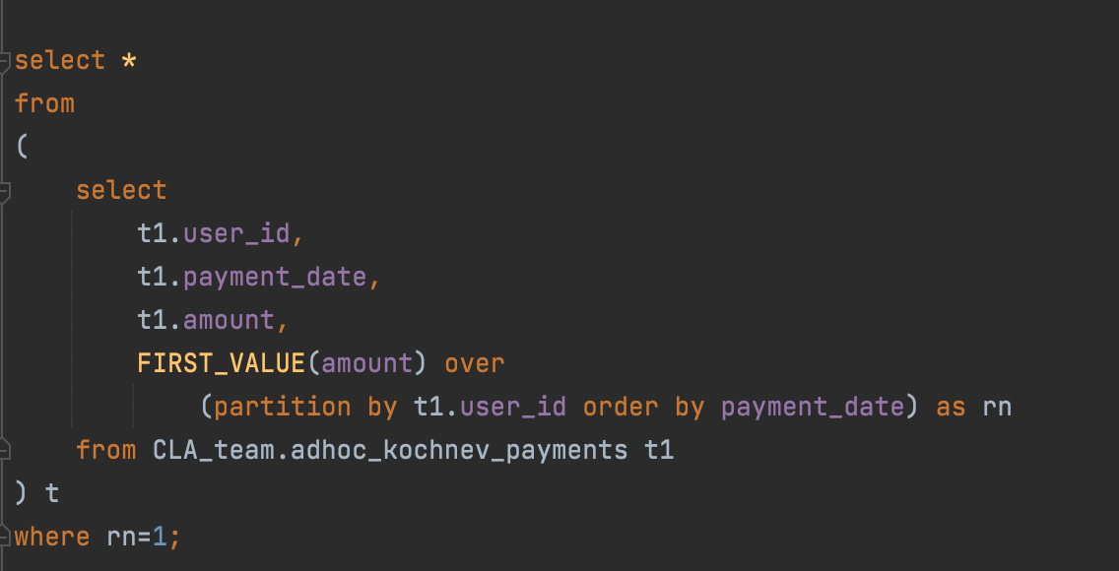
Аналог argMin / argMax в других БД
ROW_NUMBER
FIRST_VALUE

Slide 13
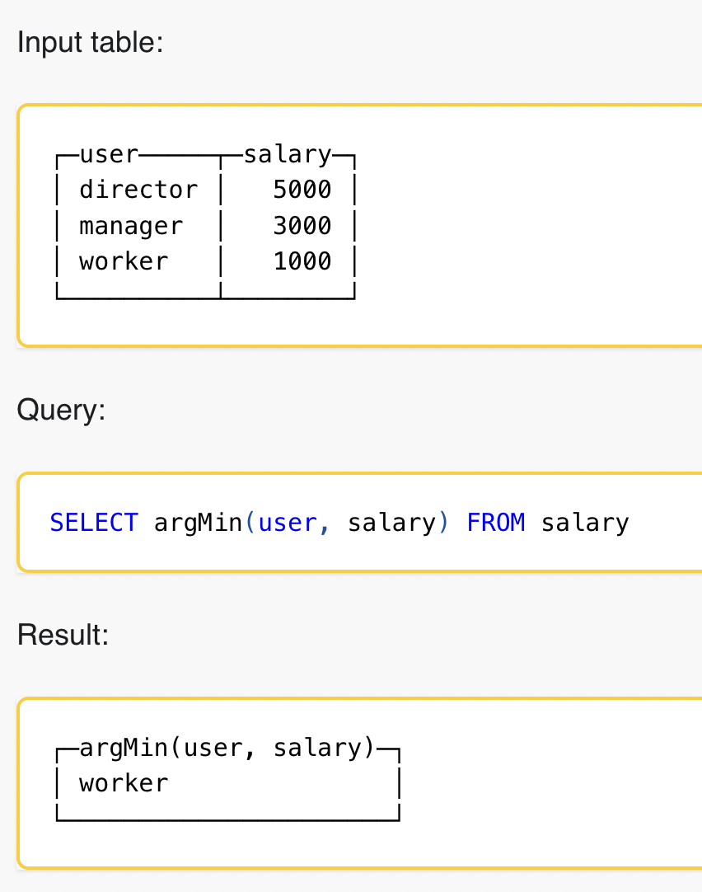
argMin / argMax в Clickhouse
Синтаксис argMin(arg, val) / argMax(arg, val), где arg и val - это колонки в таблице.
Функция найдет значение arg, соответсвующее минимальному/максимальному значению val.
Как и обычная агрегатная функция, ее можно запускать без группировки по какому-либо столбцу, в таком случае будет найдено минимальное/максимальное значение во всей таблице.

Slide 14
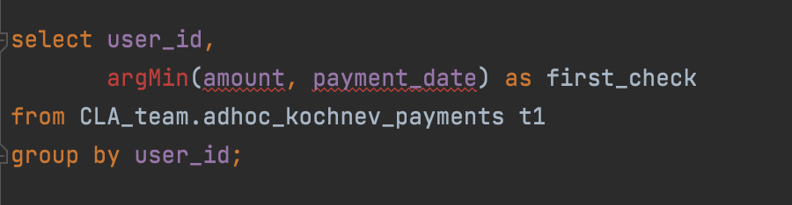
argMin / argMax с группировкой
В нашем кейсе с таблицей платежей нам нужно сгруппировать по юзеру, и найти чек соответствующий минимальной дате.
В случае, если строк с минимальным значений будет несколько, результат не определен (точнее он зависит от того, как записаны строки в БД).

Slide 15
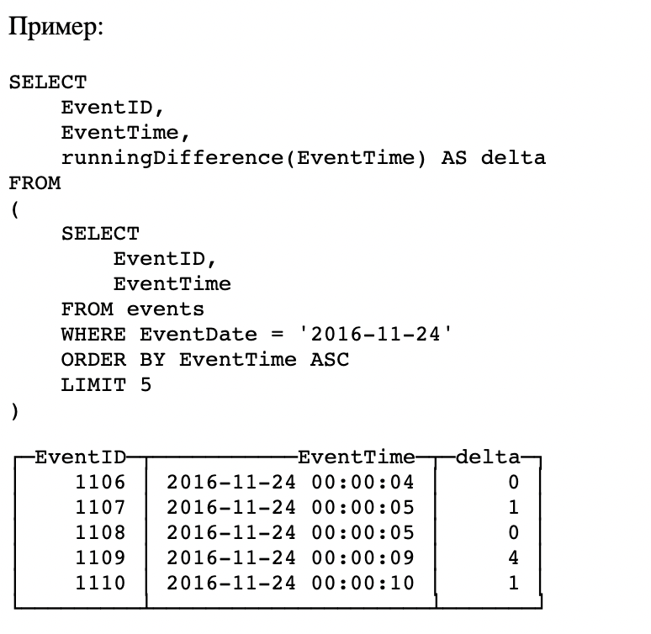
runningDifference
Функции рассчитывает разницу между текущей строчкой и предыдущей (порядком можно управлять через ORDER BY), для первой строчки при этом разница будет 0.
В обычных БД можно заменить на разницу текущей строчки и оконной функции LAG.

Slide 16
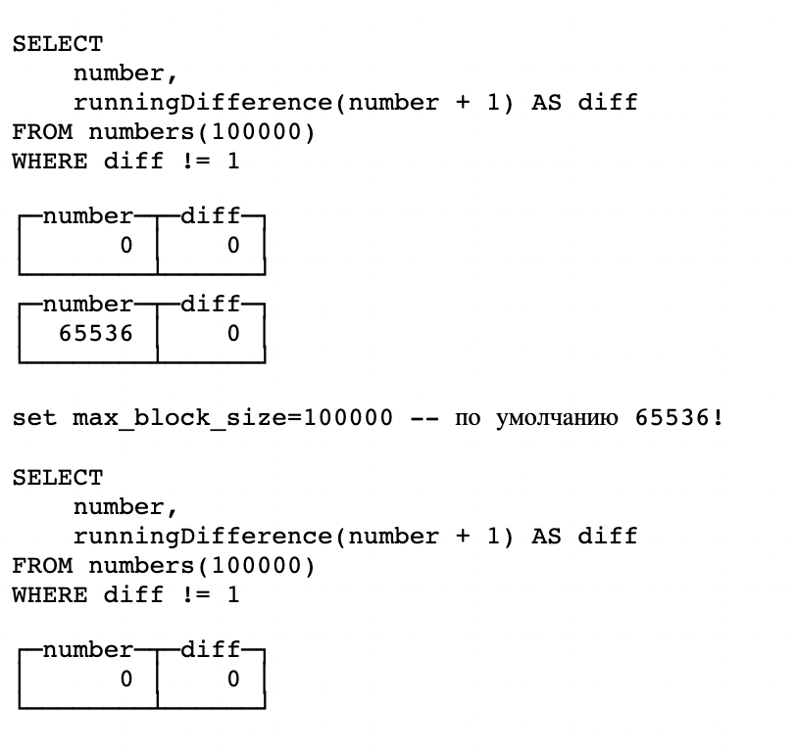
runningDifference
Имеет 2 существенных недостатка:
1. Отсутствие какой-либо группировки (например, в кликстриме популярно партиционирование по user_id)
2. В clickhouse все данные лежат в памяти блоками (по дефолту размер блока 65536 строк), и после каждого блока данная функция сбрасывается в 0.
Размер блока настраивается на сервере администраторами БД, и может быть значительно увеличен.
Данную функцию часто используют для рассчетов метрик YoY / MoM (прирост по сравнению с прошлым месяцем).

Slide 17
deltaSum
Начало аналогично функции runningDifference: рассчитывается разница между соседними строчками.
Затем суммируются получившихся значения, причем берутся только положительные.
Зачем это нужно: простой способ посчитать историческую максимальную доходность акций на бирже - если покупать перед ростом и продавать перед падением. Для рассчета суммируем все промежутки роста.

Slide 18
Неточные вычисления

Slide 19
Семплирование
Как было раcсказано во второй лекции, иногда СУБД сложно обработать весь объем данных, поэтому она пытается взять произвольную часть строк и посчитать что-то на них. Предполагается, что таком случае результат будет примерное похож на тот, который был бы посчитан по полным данным.
При этом, точность сильно зависит от самих данных и от того, какой процент используется.
Это полезно, когда нужно оценить примерный порядок величин, и точность не сильно важна. В любом случае, нужно проверить на своих данных, насколько точные значения выдаются.

Slide 20
Какие функции требуют семплирование
Посчитать кол-во всех элементов или найти максимальный - довольно простые задачи, поэтому для них (min/max, count, sum, …) семплирования нет по умолчанию.
Есть ряд функций, которые довольно тяжелы, посколькуо требуют держать информацию обо всей выборки в оперативной памяти, а такие производить сравние каждой строчки со уже обработанными.
Пример таких тасок
Подсчет кол-ва уникальных значения
В обычных базах данных используется агрегатная функция count(distinct …)
В clickhouse используется функция uniq
Персентили
В clickhouse есть функция median

Slide 21
Как убрать семплирование
Функции с прошлом слайда имеют почти такую же скорость вычисления, как и обычные агрегатные функции.
При этом, если есть достаточное кол-во ресурсов, есть версии и без семплирования.
- uniqExact(...)
- medianExact(...)

Slide 22
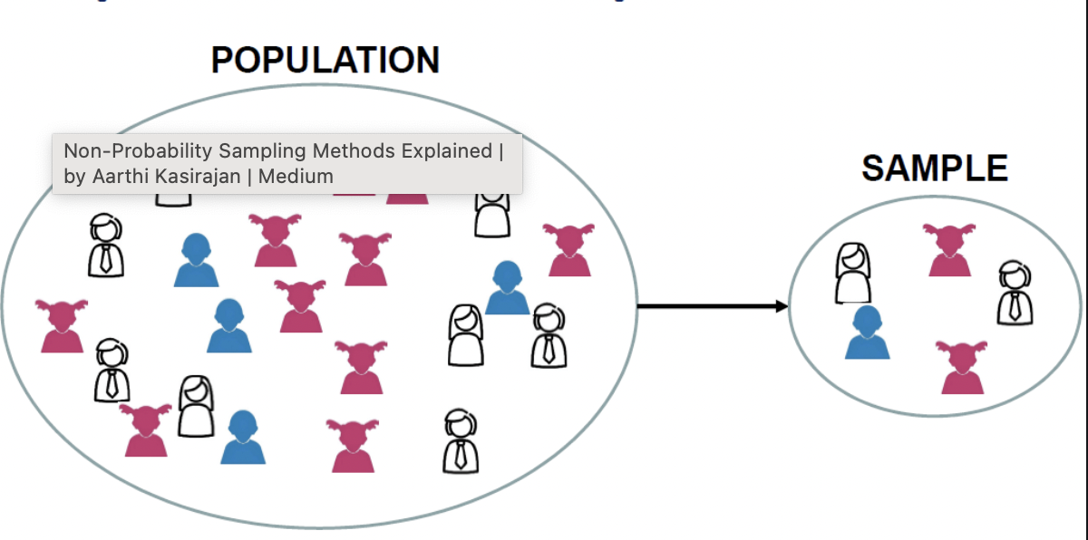
Ключ семплирования (слайд со второй лекции)
Допустим у нас есть таблица с чеками, и у каждого клиента может быть несколько покупок.
Если мы возьмем только долю и попробуем посчитать среднее количество чеков на клиентов, то для любого клиента в семплирование может попас не все чеки выбранного клиента.
Поэтому введено понятие ключа семплирования. Если ключом семплирования выбрать пользователя, то при отборе доли записей будут изначально выбраны часть клиентов, и далее для них будут выбраны все их чеки.

Slide 23
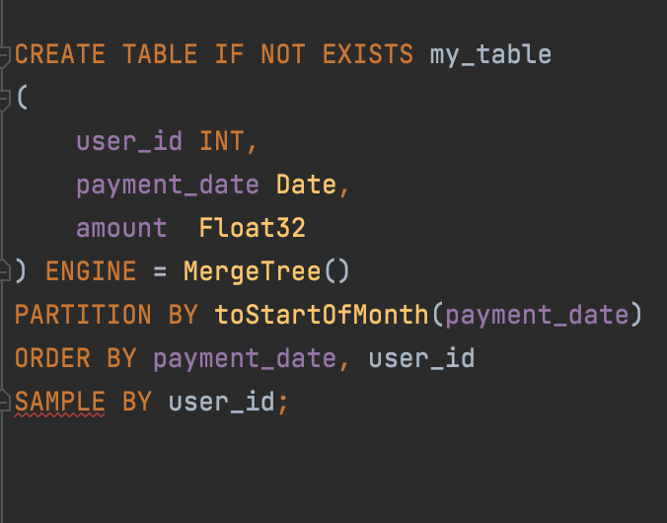
Ключ семплирования в Clickhouse
В clickhouse ключ семплирования указывается один рз при создании таблицы и не меняются для каждого запроса.
Затем семплирование происходит в 2 этапа:
1. Семплируется часть уникальных значений ключа.
2. Далее для них будут выбраны все строки.

Slide 24
Комбинаторы агрегатных функций

Slide 25
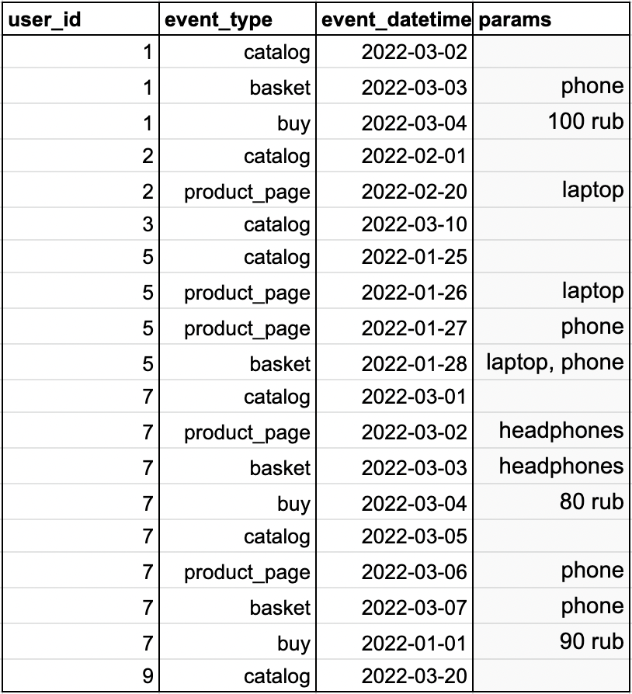
Рассмотрим задачу конверсий
Представим интернет-магазин, в котором есть стандартный флоу: просмотр каталога товаров -> просмотр информации о выбранном товаре -> добавление в корзину -> покупка.
Действия пользователя логируются стандартным видом в виде событий (т.н. кликстрим).
Верхнеуровненые продуктовые метрики это конверсии:
- конверсия в корзину
- конверсия в покупку
- ...

Slide 26
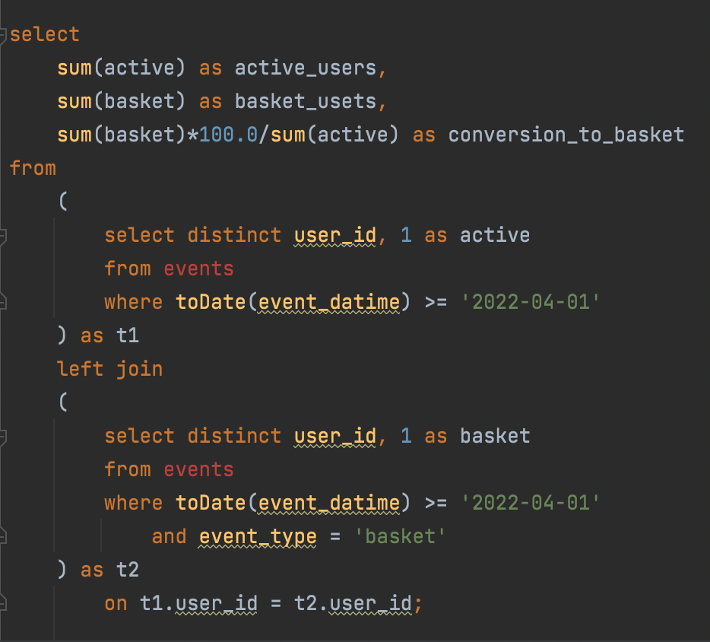
Рассчет конверсий в SQL
Рассчитать конверсию - значит рассчитать кол-во клиентов на каждом этапе.
Самый простой вариант - через подзапрос.
Он неоптимален, поскольку в подзапросах мы 2 раза проходим по одной и той же таблице, и дополнительно делаем JOIN.
Как посчитать все за один проход?

Slide 27
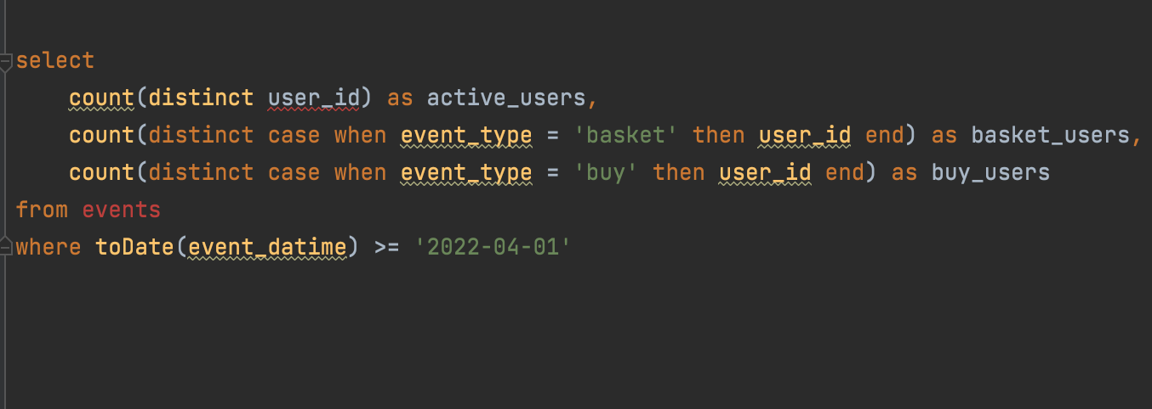
Conditional-агрегат в обычной СУБД
Тут нам поможет условные агрегатные функции.
Идея состоит в следующие - мы один раз проходим по таблице, при этом каждый шаг в конверсии считаем только для тех строк, которые удовлетворяют условиям.
Этот подход и считается быстрее, и выглядите понятнее и лаконичнее.

Slide 28
Conditional-агрегат в clickhouse
В clickhouse к любой агрегатной функции есть добавлять к агрегатным функциям суффиксы, которые немного изменяют ее работу.
Один из самых используемых - суффикс -If, который позволяет вторым аргументом указать условие на строки, которые должны попасть в расчет. Условие задается синтаксисом, аналогичным используемым в выражении WHERE.
Например maxIf(payment_date, условие...) найдет максимальную дату среди всех строк, удовлетворяющих условию.
Это можно использовать с любыми другими агрегатными функциями sumIf(column, cond), countIf(cond), avgIf(x,cond), quantilesTimingIf(level1, level2)(x, cond), argMinIf(arg, val, cond)

Slide 29
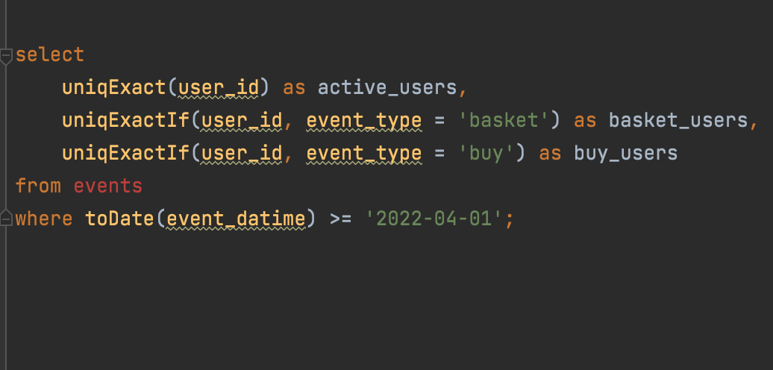
Расчет конверсий в clickhouse
Используя функционал выше, мы можем легко рассчитать конверсию с помощью countIf:
Помимо расчета конверсии данный комбинатор агрегатных функций часто применяется при рассчете какой либо метрик одновремено для разных сегментов и последующего их сравнения.

Slide 30
Параметрические агрегатные функции

Slide 31
Параметрические агрегатные фукнции
Помимо обычных агрегатных функций есть несколько интересных, которых нет с стандарте. Они называются параметрическим, потому что помимо выражений над которым производится агрегация также принимают доп-параметры.
В целом, комбинатор -If и функции argMin(arg, val) / argMax(arg, val) тоже можно считать параметрическими.
Примеры параметрических агрегатных функций:
topK
quantile
sequence
retention

Slide 32
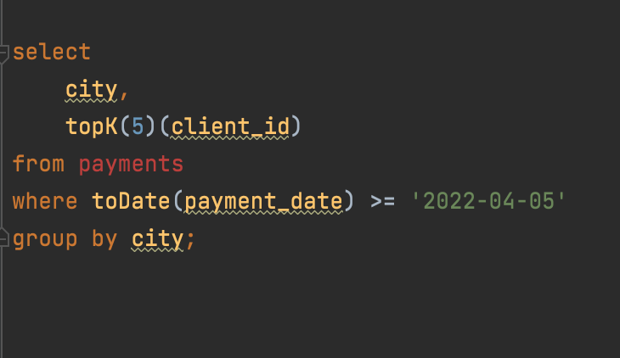
TopK(n)(column)
Находит N самых часто-встречаемых значений в колонке. Можно использовать с GROUP BY, в таком случае будет по k самых встречаемых значений для каждого ключа.
Например, кодом ниже можно посчитать 5 самых активных покупателей в каждом городе.
Функция имеет существенный недостаток - ее результат не гарантирован, поскольку она использует приблизительный алгоритм. Подробности в документации.

Slide 33
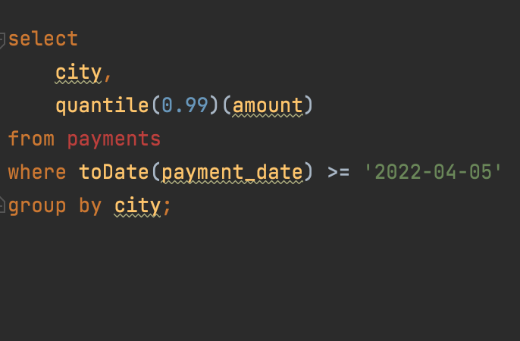
quantile(level)(column)
В отличии от стандартных БД, квантиль это агрегатная функция, а не оконная. Рассчитывает квантиль, указанный в level - от 0 до 1. Работает с числовыми и временными колонками.
Если level не указан, будет использовать по умолчания 0.5, т.е. функция будет синонимом median(column).
Также как и median, работает приблизительно. Точная версия функции - quantileExact(level)(column).

Slide 34
Agenda
Особенности синтаксиса
Агрегатные функции
Использование массивов
Решаем задачи

Slide 35
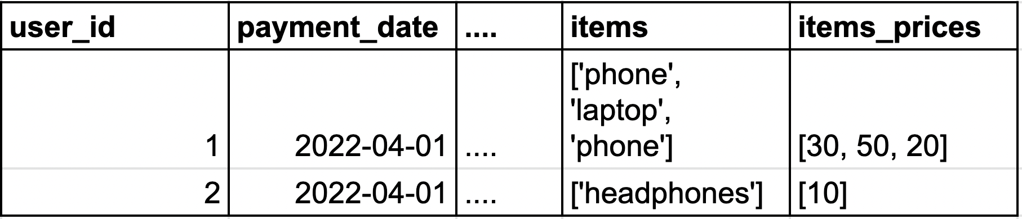
Массивы
Иногда, удобно работать с набором значений вместе, чем разбивать на строки.
Например, это удобно иметь в таблице заказов одну строчку на заказ, и все товары находятся списком в одной колонке.
Это позволит
Сократить объем информации, т.е. при разбитии на строчки все остальные колонки бы просто дублировались
Работать с блоком данных, подобно агрегатные функциям. В прошлых версиях clickhouse не было оконных функций, а в новых они есть в ограниченном формате.

Slide 36
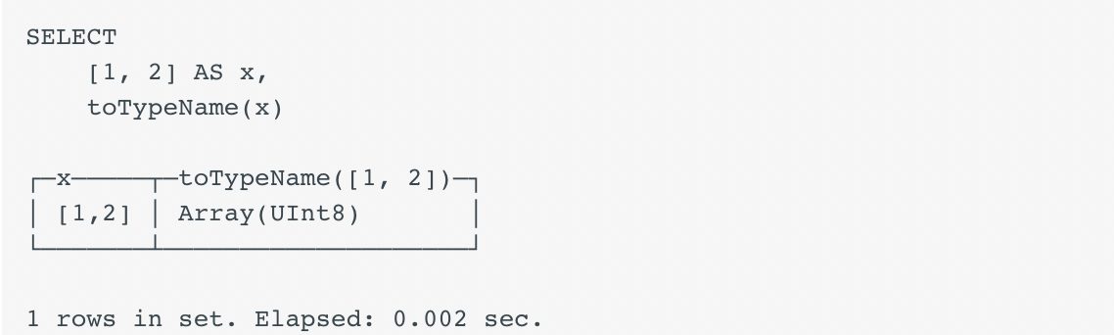
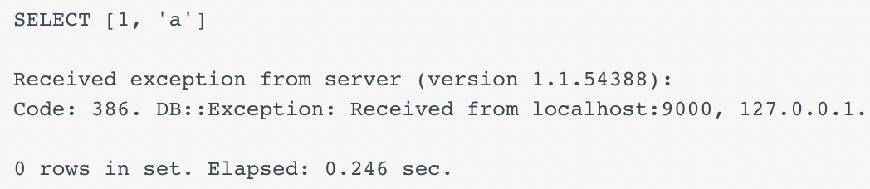
Массивы в Clickhouse
В clickhouse существует отдельный параметрический тип данных array(T), где вместо T может быть любой простой тип данных (UInt64, String, ...).
В качестве литералов используются квадратные скобки.
Важно, что:
все элементы массива имеют один тип
Элементы внутри массива необязательные должны быть уникальны
массив упорядочен, т.е. к элементам можно обращаться по индексу и результат всегда будет один и тот же.

Slide 37
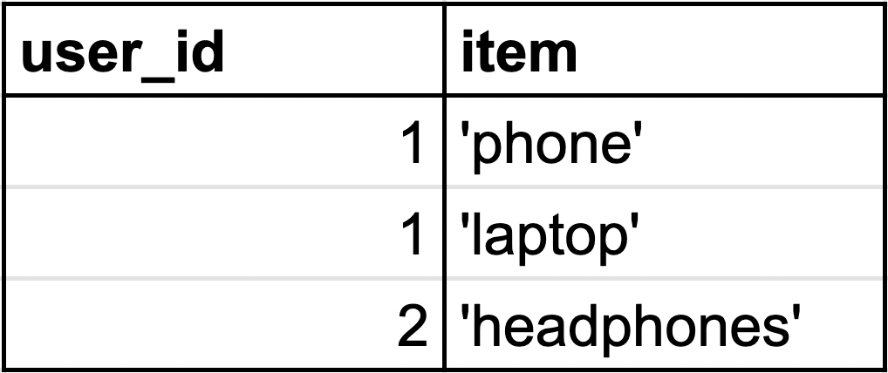
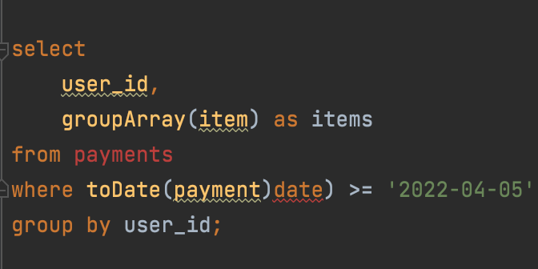
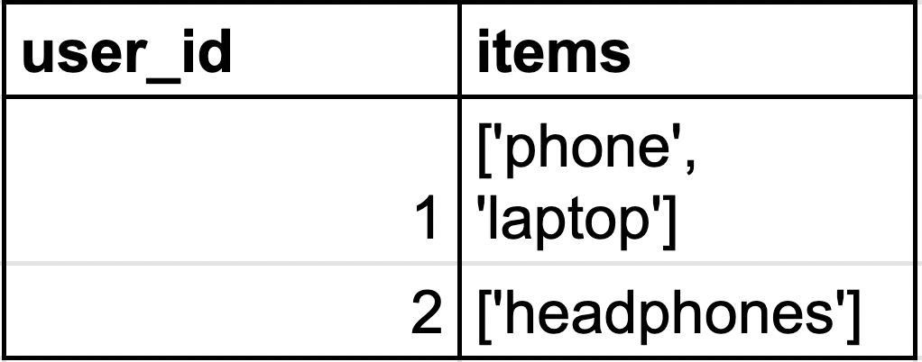
Массивы в Clickhouse
Для создания массивов из данных в таблице используется агрегатная функция groupArray, которая объединяет значения в колонке из нескольких строк в одну. Также, есть функция groupUniqArray, которая убирает еще и дубли.

Slide 38
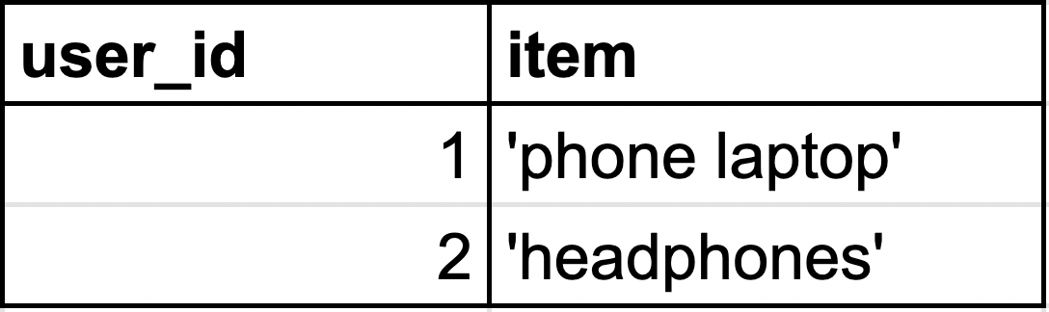
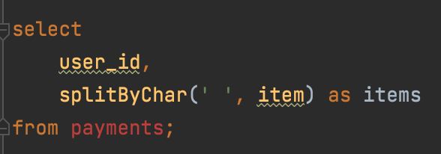
Массивы из строк
Также, можно создать массив из строки, разбив ее через разделитель.

Slide 39
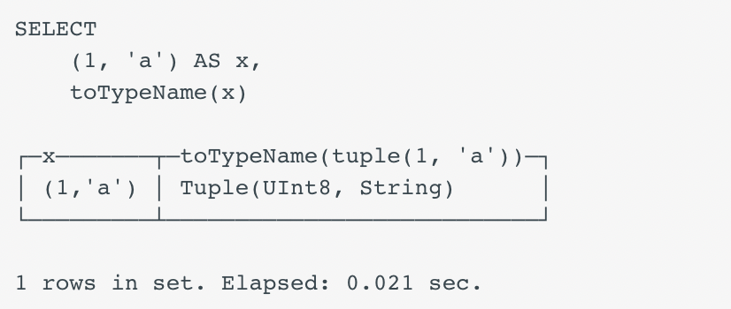
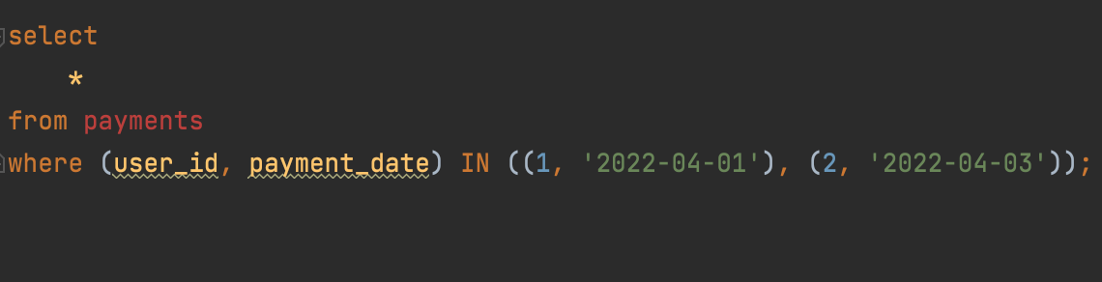
Кортеж
Иногда хочется использовать набор значений как результат функции или ее аргумента, или например в секции WHERE в операции IN.
Массивы не до конца подходят для этого, поскольку:
- могут иметь любое кол-во элементов
- все элементы одного вида
Для того, чтобы избежать ограничений, существует тип Tuple, т.е. кортеж. Его литерал - это круглые скобки.
Он используется только в коде и как результат операций, хранить его в таблице нельзя.

Slide 40
Функции над массивами
Поскольку массивы являются аналогом оконных функций и группировки, над ними можно проводить все стандартные агрегатные операции:
length(arr) - кол-во элементов в массиве
arrayReduce('agg_func', arr) - применяет функцию agg_func к массиву, в качестве функции может быть min/max/count/sum/avg/…
arrayUniq(arr) - кол-во уникальных элементов в массиве, аналог count(distinct …)

Slide 41
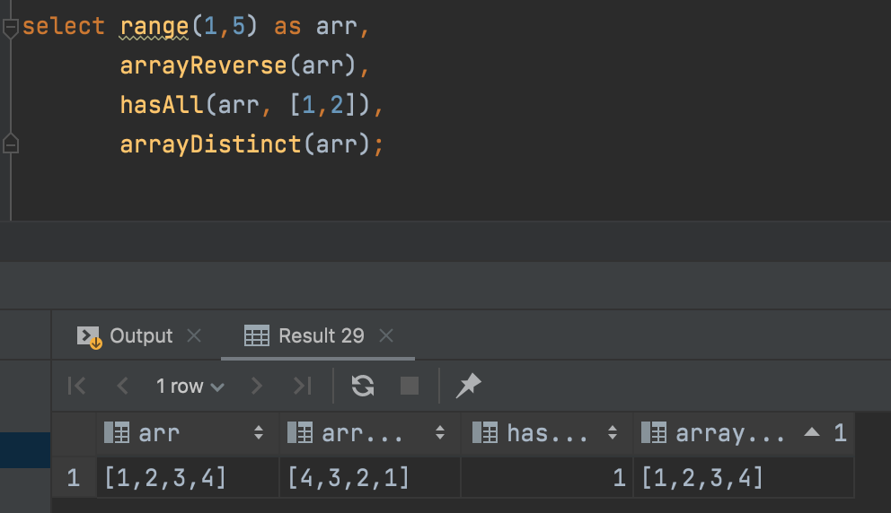
Функции над массивами
Помимо обычных агрегатных функций есть также специфичные именно для работы с массивами.
arrayConcat(arrays) - соединяет несколько массивов в один
has(arr, elem) - проверяет наличие элемента в массиве
hasAll(arr1, arr2), hasAny(arr1, arr2) - проверяет, содержится ли полностью второй массив в первом и есть ли пересечение массивов
countEqual(arr, x) - кол-во элементов в массиве, равное x
arrayDistinct(arr) - отдает массив, очищенный от дублей
arrayReverse(arr) - переворачивает массив
range(x,y) - возвращает массив числе от x до y

Slide 42
Работа над элементами массива
В отличии от оконных/агрегатных функций, массивы могут работать над конкретными элементами
arr[n] - возвращает n-й по счету элемент в массиве (для tuple есть аналогичная функция - доступ через точку tpl.n)
indexOf(arr, x) - возвращает индекс элемента (номер позиции) в массиве, в случае если их несколько берет первое
arrayResize(array, size[, extender]) - устанавливает нужное кол-во элементов в массиве (обрезает лишние или добавляет слева дефолтные значения)
arraySlice(array, offset[, length]) - обрезает массив по индексу начала и конца
arrayPushFront(arr, x)/arrayPushBack(arr, x) - добавляет x в начало/конец массива
arrayPopFront(arr)/arrayPopBack(arr) - удаляет первый элемент с начала/конца массива

Slide 43
Аналог функций смещения
К сожалению, у clickhouse нет прямых аналогов оконных фукнций смещения (LAG/LEAD), а также управления размером окна (ROWS/RANGE BETWEEN). Вместо этого можно использовать:
Вместо LAG/LEAD - использовать смещенную массив через arraySlice (помните, что для функций смещения пограничные строки получают значения Null)
arrayDifference(arr) - считает разницу между соседними строчками
Вместо ROW_NUMBER() - функция arrayEnumerate(arr), которая отдает массив последовательных числе той же длины, что и оригинальный массив.
arraySort(arr), arrayReverseSort(arr) - сортирует масcив в возвразтающем/убываюющем порядке, часто применяется вместе в arrayEnumerate
Вместо кумулятивной SUM(...) OVER() - есть специальная функция arrayCumSum(arr)

Slide 44
Функции высших порядков

Slide 45
Функции высших порядков
Особенностью массивов является то, что к ним можно применять функции высших порядков.
Терминология:
Функция высших порядоков - это функции, которые на вход помимо массивов могут принимать также другие функции.
Лямбда-функции - это функции, у которых как такогого названия, только код выполнения. Они создаются и тут же применяются. Именно они и подаются на вход функции высших порядков.

Slide 46

Лямбда-функции
Синтаксис таких функций:
1. Слева названия входного параметра - может быть любым, нужно для понимания кол-ва параметров.
2. Стрелка вправо ->, означающая что справа после нее будет код самой функции.
3. Справа после стрелки - какое-либо выражение от входного параметра/параметров из левой части, результат которого и будет считаться результатом функции.
В примерах ниже представлены 2 лямбда-функции: одна умножает входной параметр на 2, вторая возвращает False если параметр равен столбца Referer и True в противоположном случае.

Slide 47
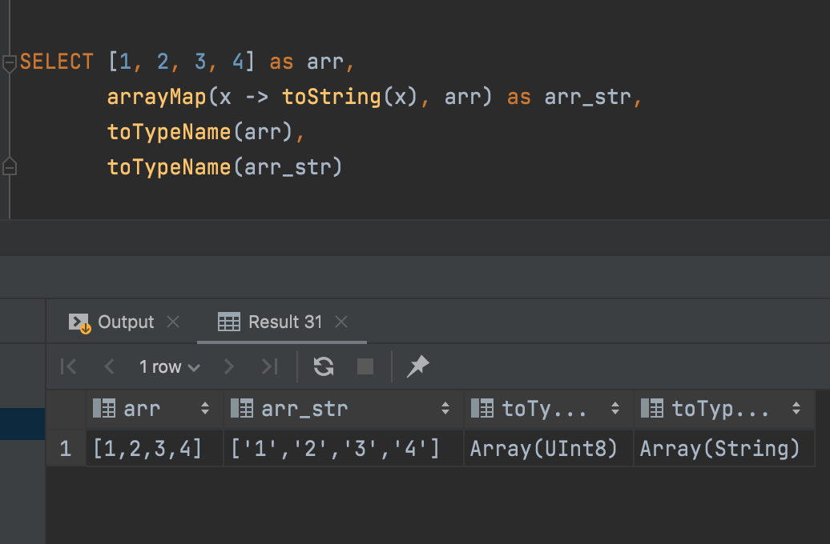
Лямбда-функции с массивами
Самый простой способ использования лямбда-функций - это применения ее к каждому члену массива.
В clickhouse для этого используется функция высшего порядка arrayMap(func, arr).
На примере справа для массива применется функция преобразования числового массива к строковому.

Slide 48
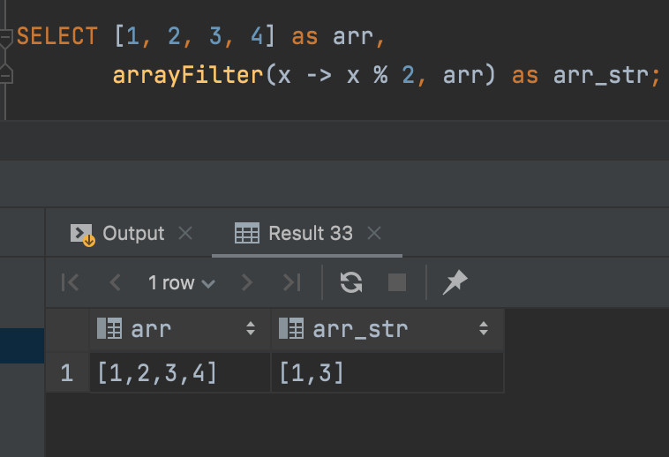
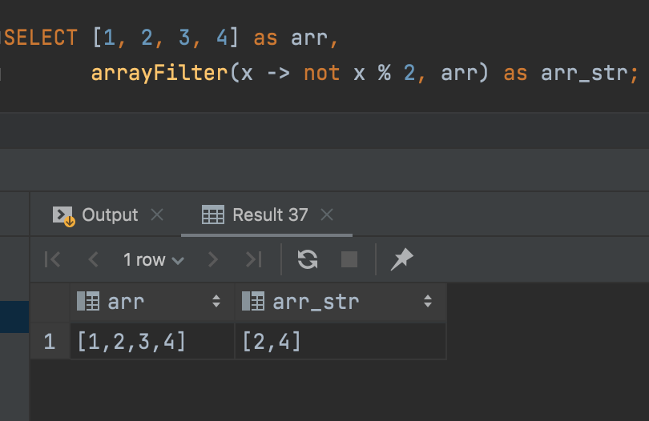
Лямбда-функции для фильтрации
Самый очевидный способ использования лямбда-функций в применения к массиву - это фильтрации членов по результату функции, по примеру блока WHERE.
Вспомним, что в clickhouse нет отдельного типа boolean, вместо это используется тип UInt8 со значениями 0 и 1.
В clickhouse используется функция высшего порядка arrayFilter(func, arr), которая возвращает новый массив из элементов исходного, для которых функция возвращает что-то кроме 0.
На примере справа из массива оставляют только нечетные числа.

Slide 49
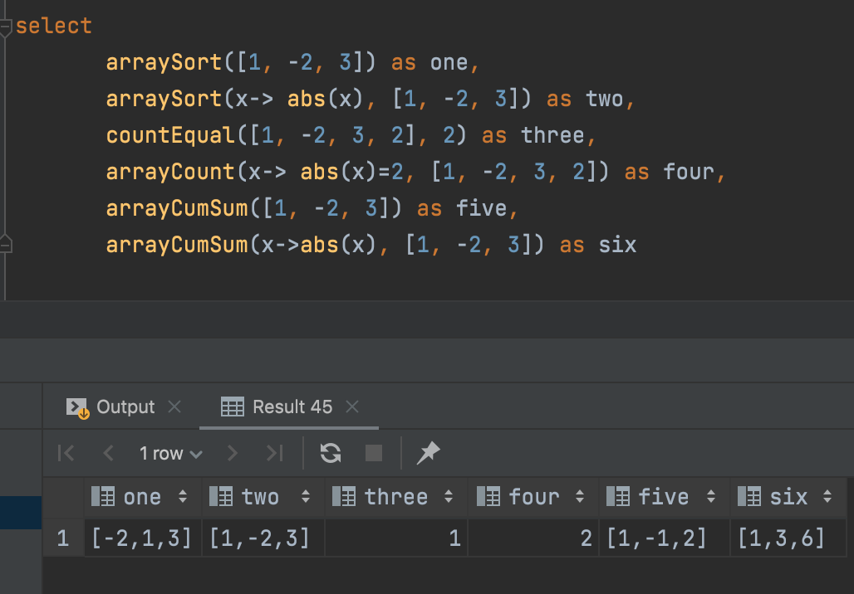
Лямбда-функции, продолжение
Часть функций для массивов, разобранных выше можно сделать функциями высшего порядка. Они будут применяться не к элементам массива, а к функции от них.
Часть функции просто добавляет новый аргумент, а часть - меняет название:
arraySort(arr) -> arraySort(func, arr)
has(arr, x) -> arrayExists(func, arr)
countEqual(arr, x) -> arrayCount(func, arr)
hasAll(arr1, arr2) -> arrayAll(func ,arr1)
arrayReduce('sum', arr) -> arraySum(func, arr)
arrayCumSum(arr) -> arrayCumSum(func, arr)
Агрегатная ф. deltaSum(val) -> arrayCumSumNonNegative(arr)

Slide 50
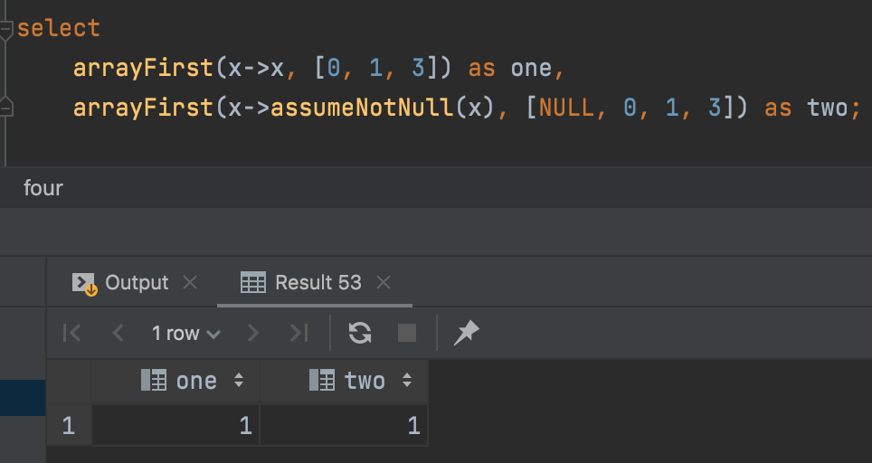
Coalesce для массивов
Иногда может потребовать взять первый не-нулевой элемент в массиве.
Аналогично функции coalesce, принимающей на вход несколько выражений, можно использовать функцию arrayFirst(arr).

Slide 51
Функции от нескольких массивов

Slide 52
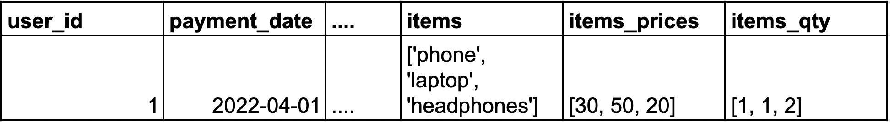
Два массива
Некоторые функции, которые мы выучили, могут принимать на вход 2 массива. Это удобно, когда у нас разные сущности хранятся в разных колонках, при этом должны обрабатываться как одно целое.
Для примера, рассмотрим таблицу платежей. В ней есть массив товаров в заказе, и соответствующие ему массивы цен и кол-ва товаров. Чтобы посчитать сумму заказа, нам надо брать во внимание умножение кол-ва товаров на цену.

Slide 53
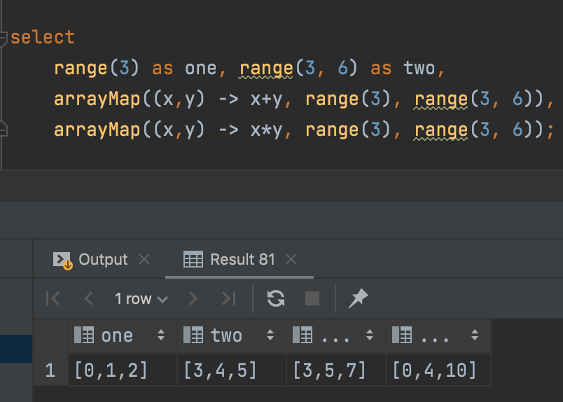
Два массива
Можно использовать lambda-функции от двух переменных. В таком случае на вход ламбде передается 2 параметра, а на вход функции высшего порядка - 2 массива.

Slide 54
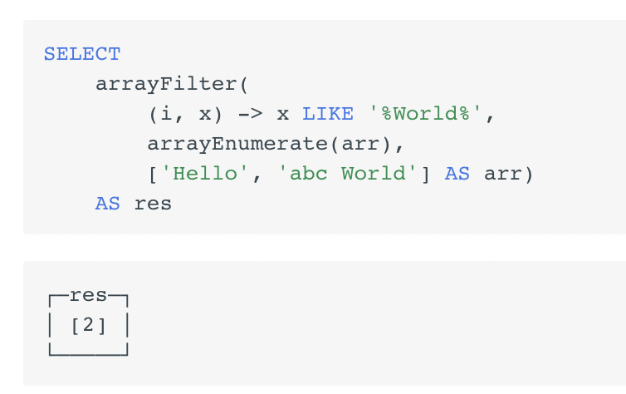
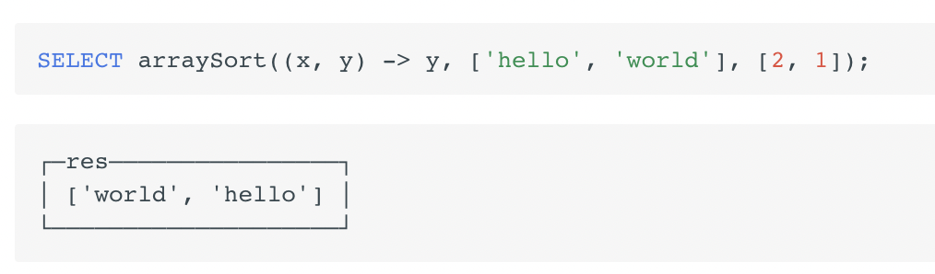
Другие примеры
Другие функции работают так - они принимают на вход 2 массива и лямбда- функцию. При лямбда исполняется для второго массива, а функция высшего порядка - для первого
arrayFilter:
arraySort:

Slide 55
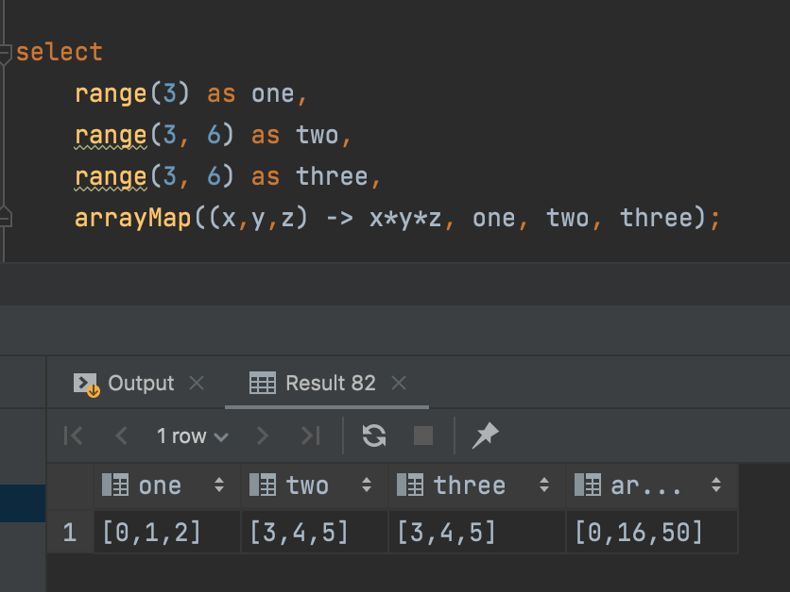
Больше 2х массивов
На самом деле большая часть функций работает с любым количеством массивов:

Slide 56
Массив tuple'ов

Slide 57
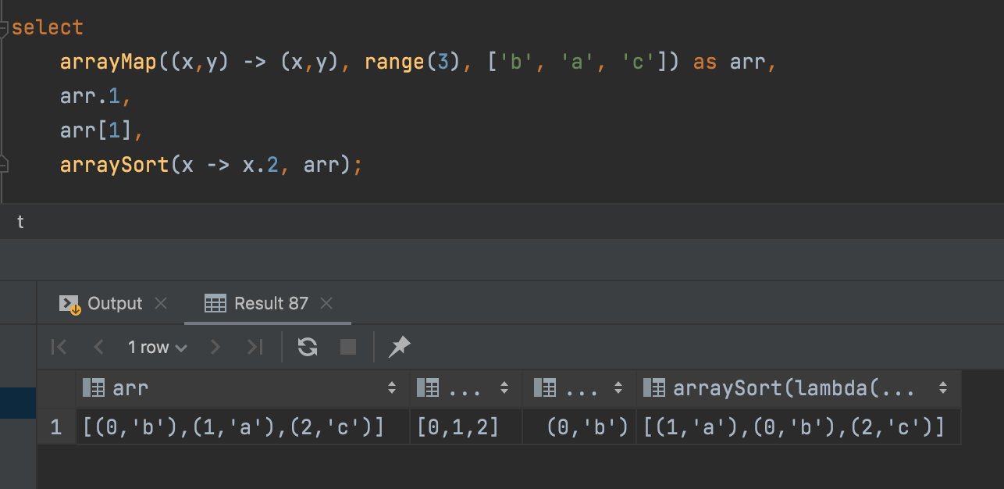
Массив кортежей
Если несколько массивов одинаковой длины часто используются вместе, то почему бы не хранить/считать это как одно целое.Так мы приходим к массиву кортежей. Для этого используется специальная версия groupArray((x,y)).
Соотвественно для него можно использовать обе индексации:
Индексация массива отдает кортеж
Индексация кортежа отдает массив

Slide 58
Agenda
Особенности синтаксиса
Агрегатные функции
Использование массивов
Решаем задачи

Slide 59
Задачи с прошлого семинара

Slide 60
Задача №1
Дана таблица users c колонками user_id, country.
Нужно посчитать, в какой стране какой процент пользователей живет (в ответе таблица вида Россия 20%, США 40% и тд).

Slide 61
Задача №2
Дана таблица users c id пользователя и его городом. Дана таблице regs с id id пользователя и его датй регистрации.
Дана таблица payments с id пользователя, суммой и датой платежа.
Нужно посчитать средний чек первого заказа в каждом городе.

Slide 62
Задача №3
Дана таблица users c id пользователя и его городом. Дана таблице regs с id id пользователя и его датой регистрации.
Дана таблица payments с id пользователя, суммой и датой платежа.
Нужно посчитать 2 метрики:
* ARPU пользователей за последний месяц
* ARPU новых пользователей за последний месяц
Новым пользователяем за определенный период считается пользователь, у которого дата регистрации совпадает с этим периодом.

Slide 63

Спасибо за внимание!
Есть вопросы? Пишите в чат ТГ
@koch_kir

